Slide 1
APPLIED AI · PORTFOLIO
Đỗ Trọng Minh
POSITIONING
Applied AI Engineer
MODEL
+
Building AI systems that turn unstructured input into validated, editable workflows.
REPRESENTATION
+
VALIDATION
+
01
LLM Agents
02
Computer Vision
SOFTWARE
Structured generation & human review
Tracking & spatial reasoning
→ usable AI
03
Backend / API
04
Product AI
Workflow services & integration
Evaluation to real-world use
ĐỖ TRỌNG MINH · APPLIED AI ENGINEER
PROFILE & POSITIONING
Notes:
Thời lượng mục tiêu: 60 giây.
Em có nền tảng từ Software Development và Quality Assurance, sau đó chuyển sang Applied AI. Kinh nghiệm gần nhất của em tập trung vào hệ thống multi-agent tạo test case từ tài liệu nghiệp vụ, kết hợp LLM, backend service, structured output và human review. Em cũng từng xây dựng pipeline Computer Vision cho phân tích video bóng đá, gồm detection, tracking, camera compensation và chuyển đổi tọa độ ảnh sang mặt sân thực.
Định hướng của em là phát triển các hệ thống AI có thể hiểu dữ liệu đa phương thức, thao tác trên một representation có cấu trúc và tích hợp được vào quy trình làm việc thực tế.
Thông điệp cần giữ: em không chỉ gọi model; em quan tâm representation, validation, integration và workflow của người dùng.

Slide 2
02
CASE STUDY 01
Mobile Auto Testcase Generator
From product requirements to reviewable automation artifacts
BUSINESS PROBLEM
MY RESPONSIBILITY
Manual QA authoring was the bottleneck.
01
Agent workflow
Three-stage reasoning pipeline
02
FastAPI services
Agent execution & contracts
~3 days
for each feature workflow
03
Structured output
JSON-first schemas → YAML
PRD → logic
requires domain interpretation
04
HITL
Review, feedback & partial rerun
Structured output
must feed downstream automation
05
Evaluation
Internal pilot and failure analysis
ĐỖ TRỌNG MINH · APPLIED AI ENGINEER
PROBLEM BEFORE TECHNOLOGY
Notes:
Bắt đầu bằng pain point, không đọc danh sách công nghệ.
QA phải đọc PRD, diễn giải requirement và viết test case thủ công. Với feature phức tạp, chu trình từ phân tích tới automation artifact có thể kéo dài khoảng ba ngày. Đầu ra không chỉ cần dễ đọc mà còn phải có schema đủ chặt để backend lưu trữ, reviewer chỉnh sửa và hệ thống automation chạy tiếp.
Trách nhiệm của em là thiết kế workflow ba agent, xây Agent Service bằng FastAPI, chuẩn hóa contract JSON/YAML, phát triển human-in-the-loop và partial rerun, sau đó tham gia đánh giá nội bộ.
Nếu bị hỏi stack đầy đủ: frontend React/TypeScript; backend Node.js/Express; agent service Python/FastAPI; Supabase; SSE; Langfuse. Nhưng chỉ nói khi được hỏi.

Slide 3
03
ARCHITECTURE & DECISIONS
A staged, inspectable agent workflow
Reasoning is separated from executable generation
PRD
A1
A2
A3
✓
H
INGESTION
REQUIREMENTS
SCENARIOS
SCRIPTS
VALIDATION
HUMAN REVIEW
↺ partial regeneration
01
Segment the context
02
JSON first
03
Rerun by stage
Process flows independently instead of one oversized prompt.
Validate semantic structure before rendering executable YAML.
Preserve reviewed artifacts; regenerate only stale downstream work.
~3 days
< 5 min
88.4%
28
BEFORE
PIPELINE OUTPUT
FIRST-RUN YAML*
BETA USERS
*Reported beta metric; sample count must be confirmed before interview.
ĐỖ TRỌNG MINH · APPLIED AI ENGINEER
ARCHITECTURE & EVIDENCE
Notes:
Ba quyết định cần nhấn mạnh:
1) Segmented context: tài liệu dài được chia theo flow để tránh token overflow và cô lập lỗi.
2) JSON-first: Agent 2/3 tạo representation có schema; validate trước khi render YAML. Format đúng không đồng nghĩa logic đúng, nên vẫn cần human review.
3) Partial rerun: version artifact theo stage, chỉ làm stale downstream thay vì chạy lại toàn bộ.
Kết quả trình bày trên slide:
- Workflow thủ công khoảng ba ngày xuống dưới năm phút cho pipeline output.
- Pilot 28 QA Engineers/Developers trong báo cáo nội bộ.
- 88,4% là tỷ lệ YAML chạy thành công ngay trên máy ảo theo báo cáo beta; KHÔNG gọi là accuracy tổng thể.
CÂU HỎI: “88,4% được định nghĩa và đo như thế nào?”
Trả lời trung thực:
“Đơn vị đánh giá là từng file YAML được hệ thống sinh trong beta. Một mẫu pass khi chạy thành công ngay trên máy ảo mà không cần chỉnh sửa. Người dùng beta là 28 QA Engineers và Developers, kết quả được tổng hợp trong báo cáo nội bộ. Các lỗi phổ biến của 11,6% còn lại là sai element ID hoặc thiếu assertion step. Repo hiện lưu tỷ lệ 88,4% nhưng chưa lưu tổng số YAML được chấm, vì vậy trước buổi phỏng vấn em cần xác nhận mẫu số N với nhóm; em không muốn biến một tỷ lệ pilot thành tuyên bố thống kê mạnh hơn bằng chứng. Metric cũng chỉ đo khả năng chạy lần đầu, chưa chứng minh semantic correctness, coverage đầy đủ hay generalization trên một test set độc lập.”
MẪU SỐ: [ĐIỀN N YAML SAU KHI XÁC NHẬN].
Nếu interviewer hỏi zero-shot: “Tài liệu hiện có không tách riêng zero-shot benchmark. Em sẽ gọi đúng là first-run execution rate trong beta; muốn đánh giá zero-shot cần cố định prompt/model/test set và không cho feedback trước lần chạy.”

Slide 4
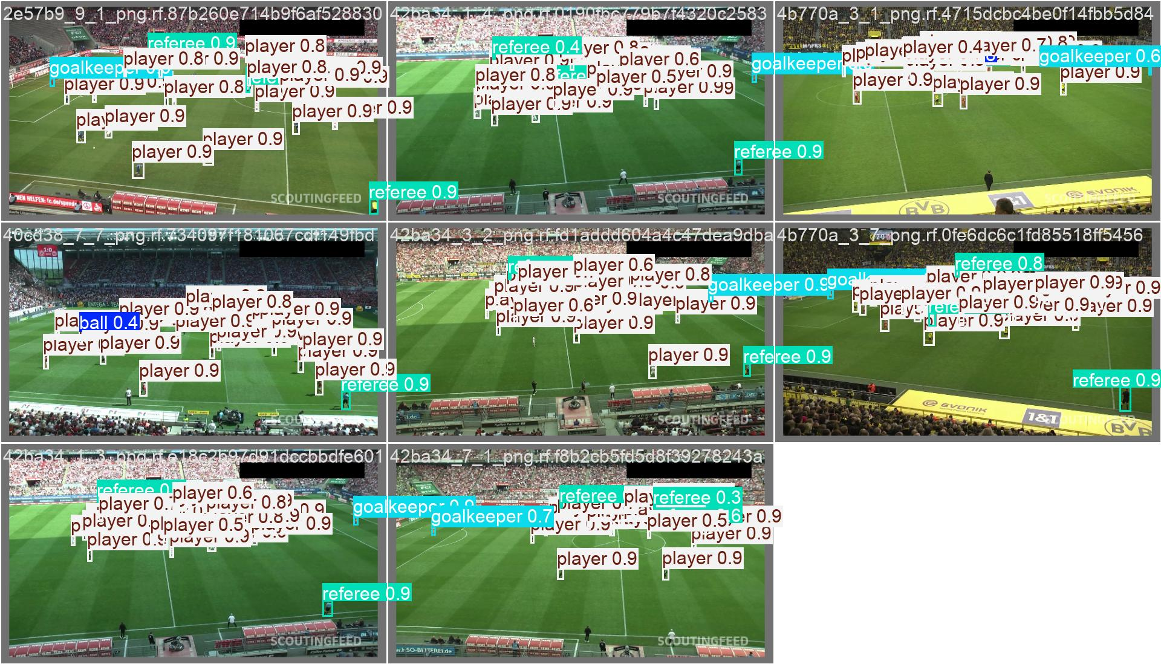
04
CASE STUDY 02
Football Video Analysis
Unstructured visual input → coordinates, trajectories and events
VIDEO
YOLO
ID
ΔXY
H
m
RAW INPUT
DETECTION
TRACKING
CAMERA
HOMOGRAPHY
REAL WORLD
TRANSFERABLE FOUNDATION
•
Detection
objects from pixels
•
Tracking
identity through time
•
Spatial transform
image plane → ground plane
•
Coordinates
consistent representations
•
Error propagation
upstream noise affects metrics
AEC connection
Visual data → geometry / structured representation
ĐỖ TRỌNG MINH · APPLIED AI ENGINEER
SPATIAL REASONING FOUNDATION
Notes:
Luồng: video → YOLO detection → ByteTrack → camera motion compensation bằng Lucas-Kanade Optical Flow → homography → real-world coordinates → speed, distance và possession.
Thông điệp chính:
“Project này giúp em làm việc với một pipeline mà đầu vào là dữ liệu thị giác không có cấu trúc, nhưng đầu ra cần trở thành tọa độ và sự kiện có ý nghĩa. Tư duy đó gần với các bài toán chuyển ảnh hoặc bản vẽ thành geometry hay representation có cấu trúc trong AEC.”
Không nói project tương đương 2D-to-3D trong AEC. Chỉ nói đây là nền tảng về detection, tracking, spatial transformation, coordinate systems và error propagation.
Nếu hỏi error propagation: detection jitter ảnh hưởng foot point; camera estimate sai ảnh hưởng adjusted coordinate; homography/calibration sai ảnh hưởng mét; FPS sai ảnh hưởng speed. Vì vậy mAP detector tốt chưa chứng minh tốc độ chính xác.
Chi tiết trung thực: artifact huấn luyện ghi yolov5x.pt, 4 class; README ghi YOLOv8 và cần được đồng bộ. Video mẫu 25 FPS nhưng code hiện hard-code 24 FPS.

Slide 5
05
AEC PROBLEM-SOLVING FRAMEWORK
Representation before model selection
A measurable path from domain need to editable output
01
Problem
02
Representation
03
Baseline
04
Architecture
05
Evaluation
06
Expert loop
DEFINE THE DECISION
DOMAIN REPRESENTATION
MEASURABLE BASELINE
01
Who is the end user?
Image / CAD / BIM
1
Input parser
02
What decision does AI support?
↓
objects
2
Structured IR
03
What is the real input?
↓
geometry
3
↓
Rule generator
04
Must output remain editable?
attributes
↓
4
Constraint validator
05
Which constraints are mandatory?
spatial relationships
06
Which errors are unacceptable?
↓
5
Editable output
constraints
Model complexity follows measured gaps — not fashion.
ĐỖ TRỌNG MINH · APPLIED AI ENGINEER
HOW I WOULD ENTER AEC
Notes:
Đây là slide quan trọng nhất. Nói chậm.
1. Problem definition: xác định end user, quyết định AI hỗ trợ, input thật, output editable, constraint bắt buộc và mức lỗi không chấp nhận.
2. Domain representation: trước khi chọn model, xác định representation phù hợp. Với AEC, output thường không nên chỉ là ảnh đẹp mà phải là dữ liệu kiểm tra được: room graph, polygon, wall/opening, adjacency, dimension, semantic object và design constraint.
3. Baseline: không bắt đầu ngay bằng diffusion hoặc fine-tuning. Xây baseline nhỏ nhất có thể đo: parser → structured intermediate representation → rule-based generator → constraint validator → editable output.
4. Prototype architecture: tách parser/model/validator/storage/UI để thay model mà không phá workflow.
5. Evaluation: metric theo nghiệp vụ; geometry validity, constraint violations, field accuracy, edit time, false negative nghiêm trọng.
6. Expert loop: architect/engineer review, lưu correction, active learning và regression set.
Ví dụ nếu input là bản vẽ PDF: trước tiên xác định PDF vector hay scan. Vector thì ưu tiên parse text/path/layer; scan mới cần OCR/detection/segmentation. Với bản vẽ rất lớn dùng tiled inference và merge về global coordinates. Representation có thể là graph với room/wall/opening nodes và adjacency edges.

Slide 6
06
ROLE FIT & EXECUTION
Why this role — and my first 90 days
Join through the workflow; earn model complexity with evidence
WHY THIS ROLE
0—30
DAYS
31—60
DAYS
61—90
DAYS
AI connected to domain tools — not just conversation.
UNDERSTAND
BASELINE
VALIDATE
•
Architect workflow
•
End-to-end baseline
•
Compare model paths
•
Current data & tools
•
Logging & versioning
•
Accuracy & latency
Image-to-script · agentic workflows generative geometry · validation software engineering
•
One valuable use case
•
Metrics
•
Editability
•
Initial evaluation set
•
Internal feedback
•
Prototype → tool roadmap
MODEL
DATA
RULES
UX
Outcome
A measured roadmap from prototype to internal product
ĐỖ TRỌNG MINH · APPLIED AI ENGINEER
90-DAY PRODUCT MINDSET
Notes:
Vì sao vị trí phù hợp:
“Điểm em quan tâm không chỉ là dùng LLM để trò chuyện, mà là kết nối AI với dữ liệu và công cụ chuyên ngành. Các bài toán image-to-script, agentic workflow và generative geometry đều cần kết hợp model, representation, validation và software engineering. Đây là hướng em muốn phát triển lâu dài.”
30 ngày đầu: shadow workflow kiến trúc sư/kỹ sư; hiểu input, tool, vocabulary và failure cost; chọn một use case nhỏ; tạo evaluation set với chuyên gia.
30 ngày tiếp: baseline end-to-end; logging/model-data versioning; metric kỹ thuật và metric edit-time; review định kỳ với người dùng nội bộ.
30 ngày cuối: so sánh model/rule/hybrid paths; tối ưu accuracy, latency và editability; viết roadmap với risk, data need và tiêu chí production.
Câu chốt:
“Mục tiêu 90 ngày của em không phải demo nhiều model nhất, mà là chứng minh một workflow nhỏ có giá trị, đo được và có đường phát triển thành internal tool.”

